Slide 1
Хоть пока мы малыши,
Правила мы знать должны!

Slide 2
Правила дорожного движения,
Просты для изучения!

Slide 3
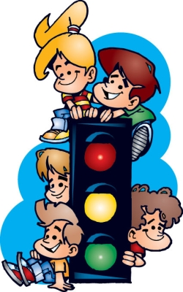
Пока маленькие дети,
Знаем правила все эти.
Это дядя светофор-
Он сигналом нам поможет
Как продолжить дальше путь!

Slide 4
Если свет зажегся красный,
Значит двигаться ОПАСНО!

Slide 5
Желтым подожди
чуть-чуть,
Будь готов продолжить
путь!

Slide 6
А зеленый загорит-
В путь отправиться велит!

Slide 7
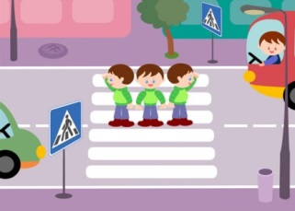
Зебра-это не лошадка,
Пешеходный переход.
Он дает возможность людям,
Безопасности проход!

Slide 8
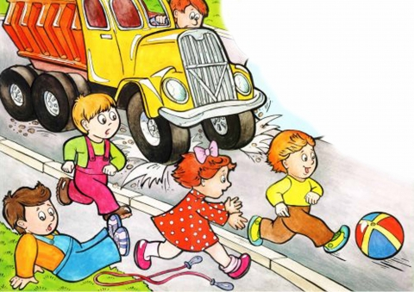
На дороге не играй!
ПРАВИЛА ТЫ
СОБЛЮДАЙ!

Slide 9
Спасибо за внимание

